Slide 1
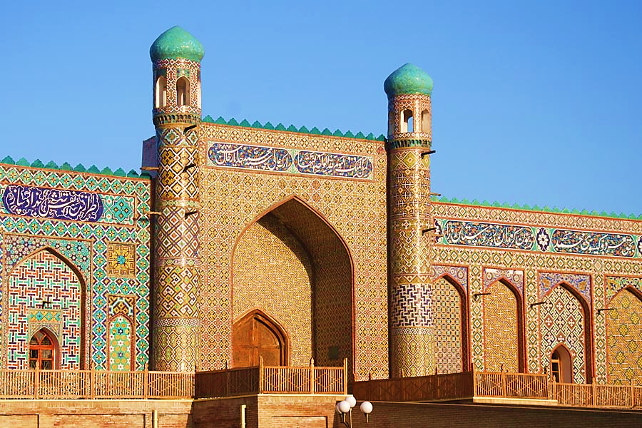
История Узбекистана
9
класс
Тема:
Завоевание Кокандского ханства

Slide 2
ПЛАН
Обострение внутренних противоречий в Кокандском ханстве
Наступление на Андижан и Наманган
Ликвидация Кокандского ханства

Slide 3
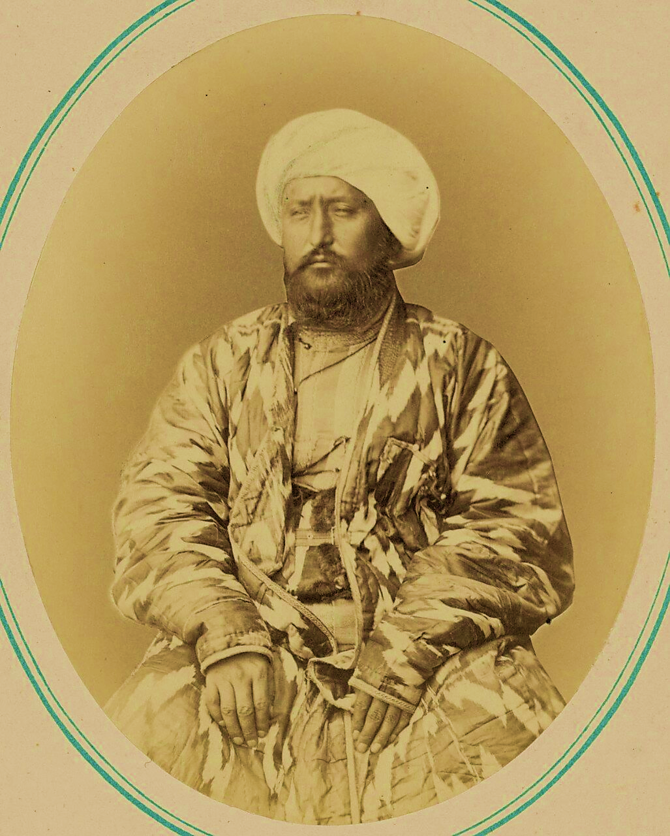
Положение Кокандского ханства в конце XIX века
В 50–60-х гг. XIX в. Российская империя захватила часть Кокандского ханства.
Кауфман в 1868 году подписывает с ханом новый договор, согласно которому российские купцы получали большие права при ведении торговли в ханстве.
Ханские земли значительно сокра-тились, что привело к резкому снижению дохода казны. Вся тяжесть легла на плечи народа, увеличились налоги и пошлины, что привело к возникновению внутренних противо-речий и росту недовольства народных масс.

Slide 4
Ход восстаний в Кокандском ханстве
Предводители восстания в Кокандском ханстве
Попытки подавление восстания в Коканде
Судьба Кокандского хана Худоярхана
Крупное восстание произошло весной 1875 года. Главной фигурой этих восстаний стал мулла Исхак – сын муллы Хасана, по прозвищу «Пулатхан»
Для подавления вос-стания хан снаряжает войско под командо-ванием Абдурахмана Афтобачи и Исо Авлия. Однако 17 июля они переходят на сторону восставших, как и сын Худоярхана – Насриддинбек
20 июня хан был вынуж-ден обратиться к Кауф-ману. Худоярхан бежит в Ташкент. Кауфман отпра-вляет его в Оренбург, откуда Худоярхан через Индию перебирается в Мекку. Он тяжело заболел, и в 1882 году умирает в Афганистане.

Slide 5
Причины подписания договора от 22 сентября 1875 года
Во время ожесточённых боев, под давлением, Насриддинбек подписывает с Кауфманом договор
Пулатхану, имевшему виды на престол, теперь противостоят Насриддинбек и Абдурахман Афтобачи
22 сентября 1875 года подписание договора в Маргелане
Причина
Сущность договора
Исход договора
Причина подписания договора заключается в неготовности Насриддинбека противостоять Пулатхану
Сущность договора заключается в полном подчинении Российской империи
Сторонники Пулатхана возрастало, что привело к бегству Насриддинбека

Slide 6
Условия договора от 22 сентября 1875 года
По условиям договора
Кокандское ханство превращалось в протекторат Российской империи.
1
Выплата контрибуции в размере 2 миллионов рублей
2
Все земли по правому берегу Сырдарьи, а также Наманган и Чуст переходили России
3
Образованным на этих территориях Наманганским отделом руководит Михаил Скобелев.
4
Кокандский хан Насриддинбек объявляет себя «преданным подчиненным» императора Российской империи
5
В договоре также указывается, что Кокандский хан отрекается от права самостоятельно вести внешнюю политику.

Slide 7
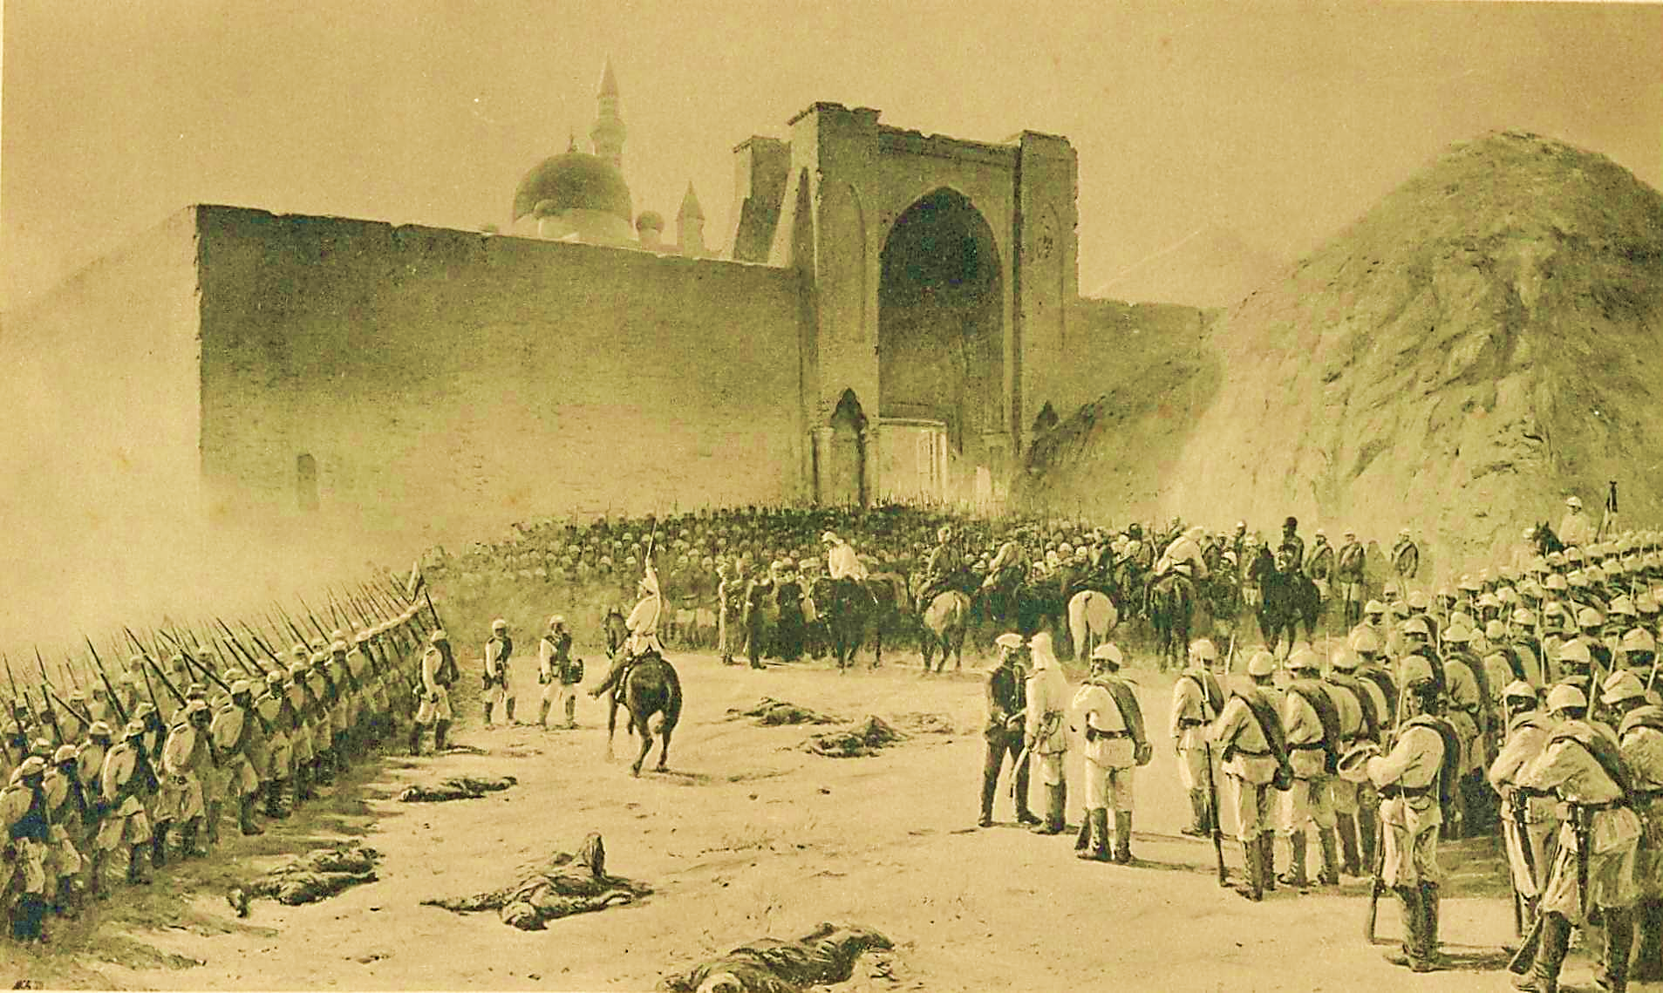
Наступление на Андижан
В октябре 1875 года начи-нается атака на Андижан. В течение дня Андижан подвергается артобстрелу, штурмом руководил генерал М. Скобелев. Защитники го-рода оказали наступавшим ожесточённое сопротивление. Захватчики изменили тактику и подожгли все здания, дома и постройки. Город полыхал пожарами. Кроме того, не прекращался и артобстрел.

Slide 8
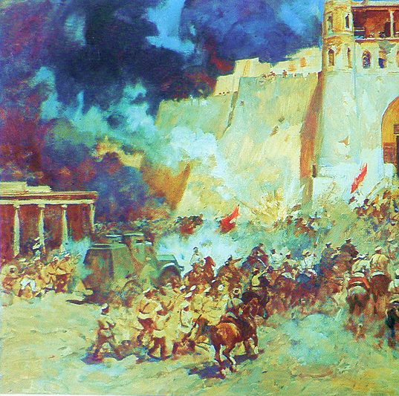
Наступление на Андижан
Продолжавшиеся в течение 3 часов орудийные залпы по городу сменила атака войск. Однако и этот штурм оказался безрезультатным.
На рассвете артобстрел продолжился с новой силой. Однако защитники города внезапно перешли в контр-наступление, что вынудило царские войска отступить.
Во время 2 наступления, цар-ские войска, ценой больших потерь, взяли город

Slide 9
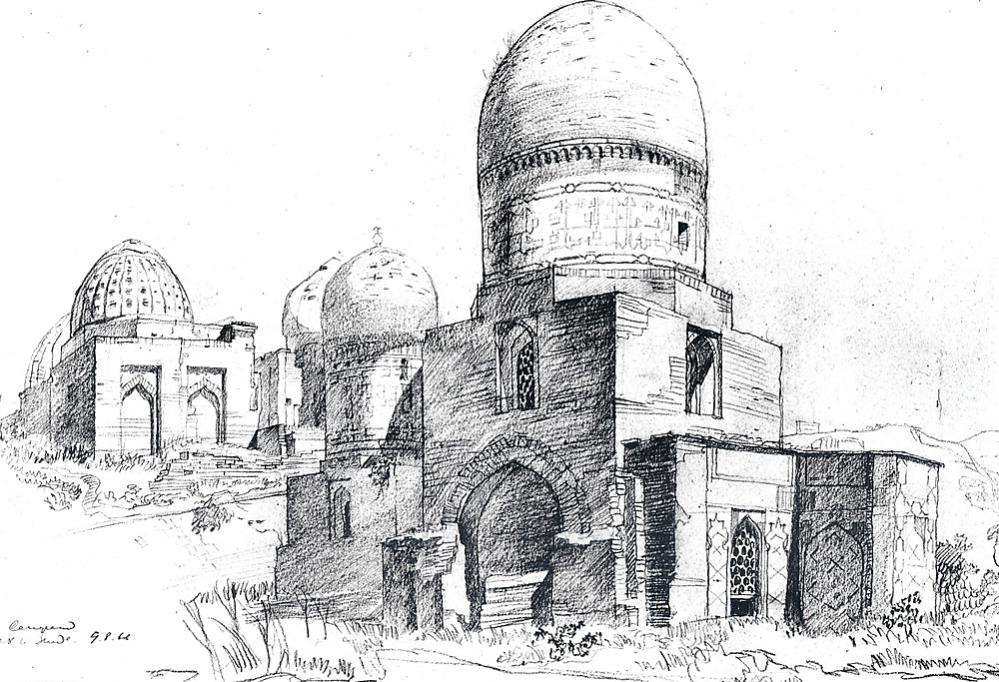
Завоевание Намангана
Военные действия при захвате Намангана
Отряд под командованием Скобелева, спасаясь от преследования, поджигал все близлежащие селения. 18 октября, достигнув Намангана, они примыкают к войску Кауфмана.
1
Защитники города
Для освобождения города из соседних поселений прибывали новые силы
Борьба за город
Борьба против завоевателей продолжа-лась в Намангане около месяца. Войсковые части царского правительства вынуждены были укрываться в крепости три дня
2
3
Итоги войны
Бои продолжались до конца января 1876 г.
И лишь к февралю 1876 г. войскам
Скобелева, удалось добиться победы
4
Учесть восставших
Пулатхан и его сторонники были казнены. Местные защитники перебиты

Slide 10
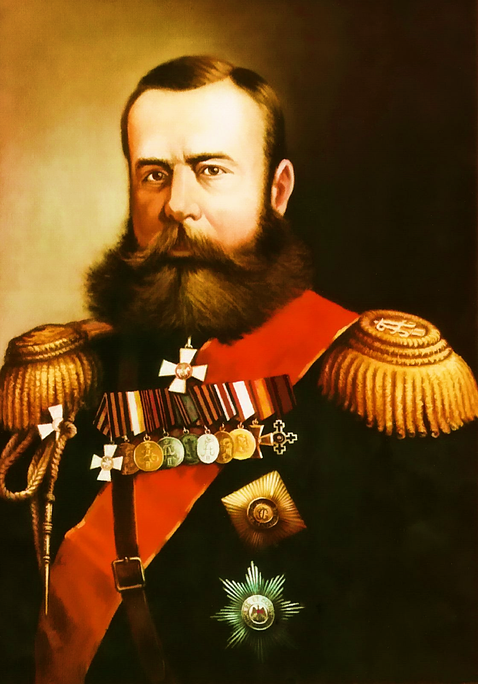
Ликвидация Кокандского ханства
19 февраля 1876 года царское правительство издало указ о ликвидации Кокандского ханства.
Таким образом, вместо Кокандского ханства была образована Ферганская область, вошедшая в состав Туркестанского генерал- губернаторства. Военным губернатором был назначен Скобелев Михаил Дмитриевич, командовавший наступлением на Кокандское ханство.

Slide 11
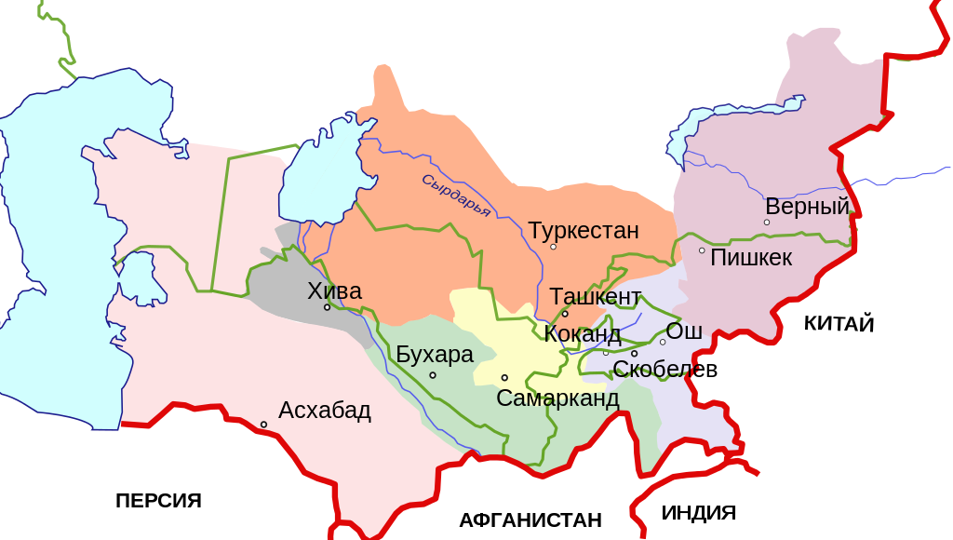
Организация новых административных территорий
Герб Туркестанского генерал – губернаторства

Slide 12
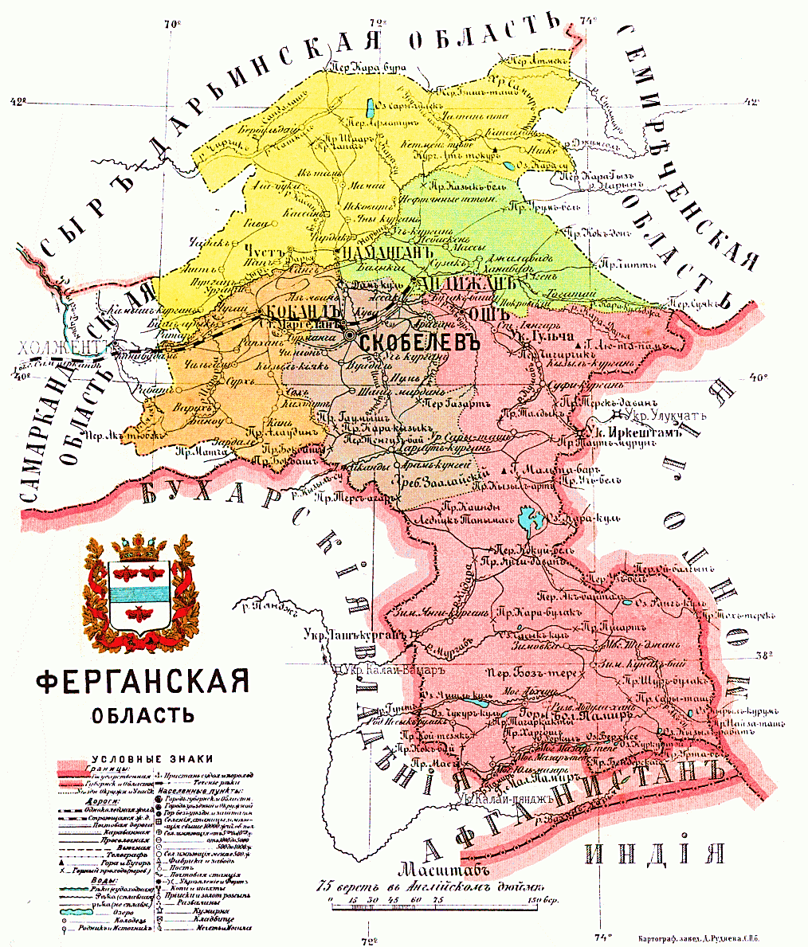

Герб Ферганской
области
Ферганская область граничила:
Сырдарьинская область;
Семиреченская область;
Самаркандская область;
Бухарские владения;
Монголия;
Афганистан;

Slide 13
Ликвидация Кокандского ханства
Подчинением Ферганской долины завершается третий этап захватнического похода Российской империи на Среднюю Азию (1873–1879).
В результате развязанной войны большая часть Средней Азии была превращена в колонию Российской империи.

Slide 14
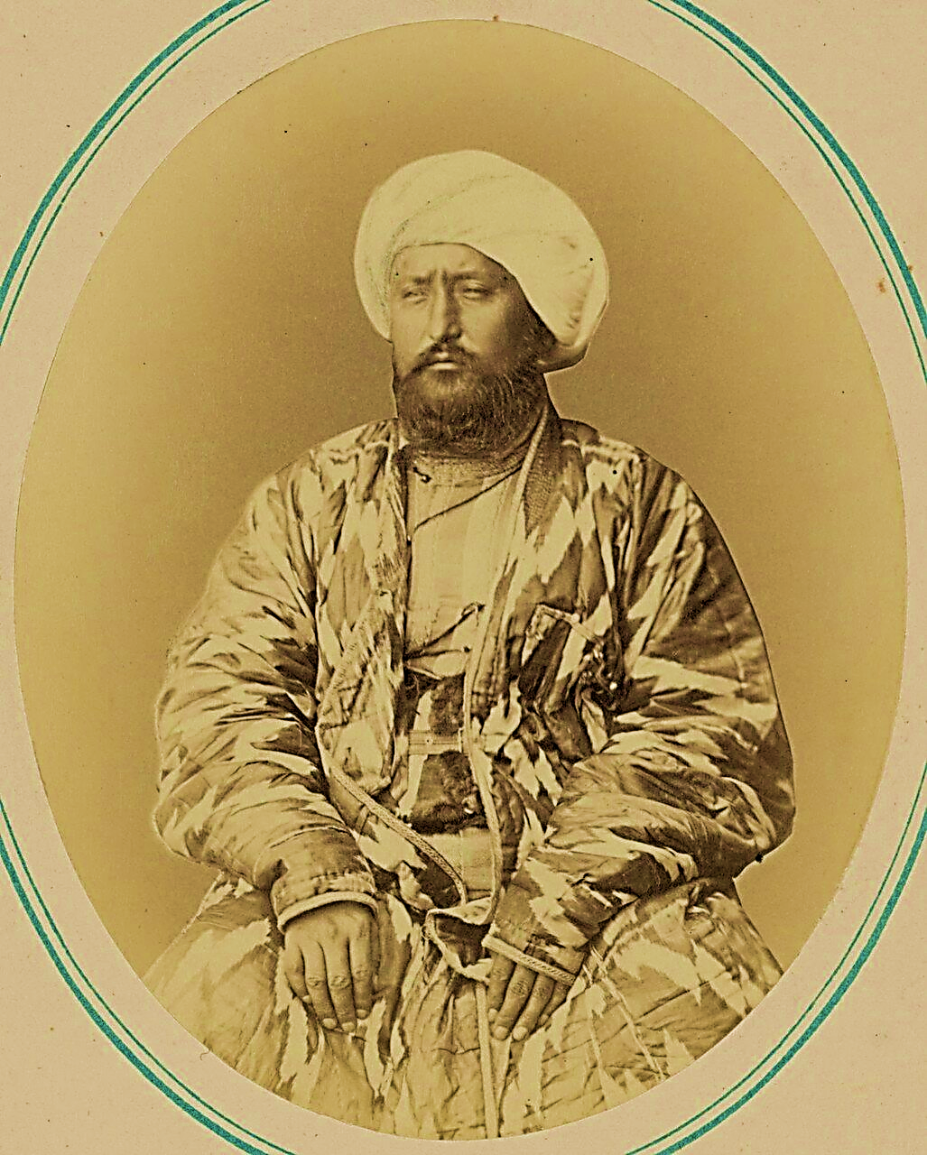
ВЫВОДЫ
1868 г. – подписан договор с ханом, о льготах российским купцам
1875 г. – восстания в Кокандском ханстве во главе с Пулатханом
22 сентября 1875 г. – подписан договор с ханом Насриддинбеком, о поражении Кокандского ханства Российской империи
Октябрь 1875 г. – захват города Андижан

Slide 15
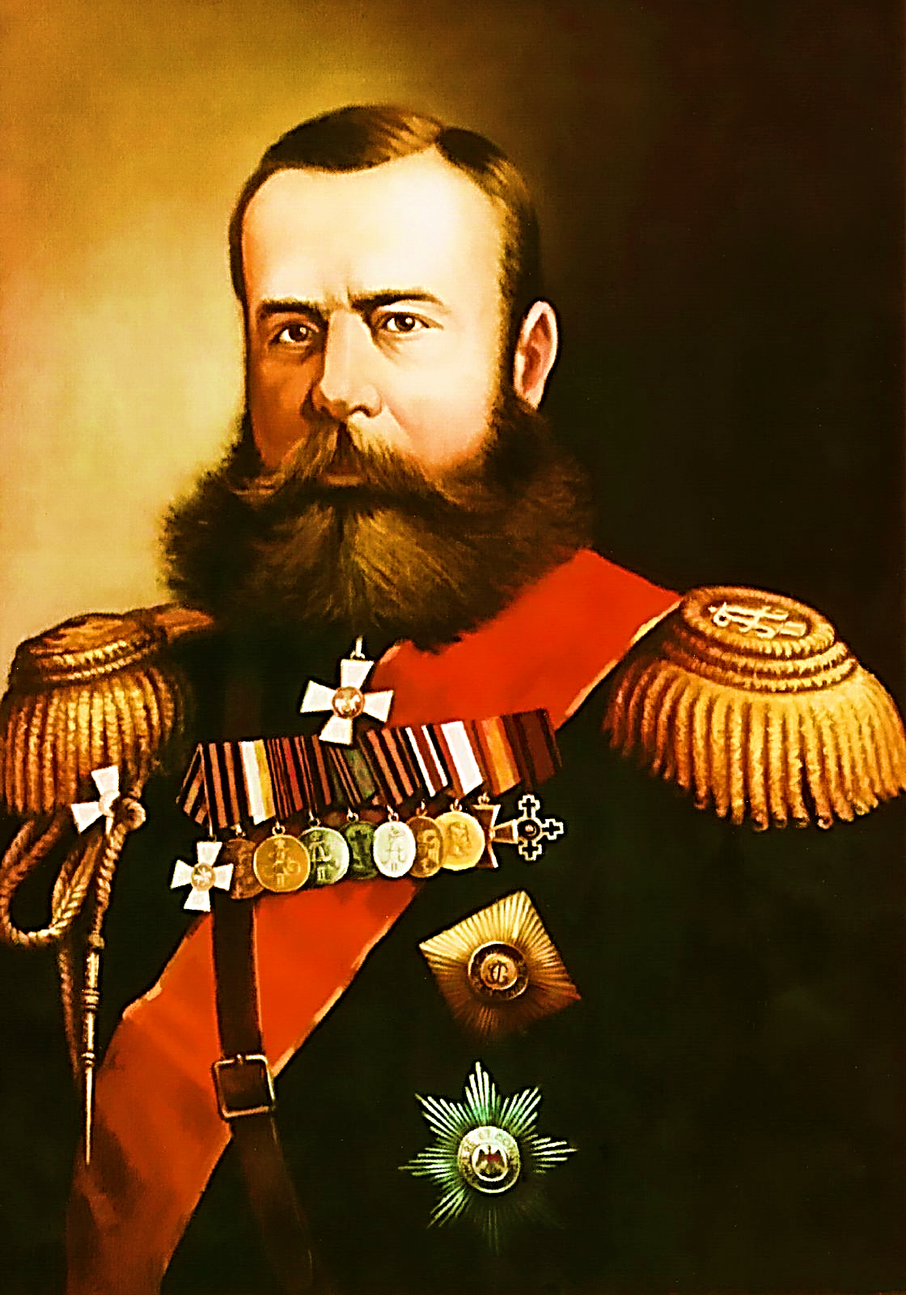
ВЫВОДЫ
Январь 1876 г. – бои за Наманган
Февраль 1876 г. – захват города Наманган
19 февраля 1876 г. – указ о ликвидации Кокандского ханства
Подчинением Ферганской долины завершается третий этап захватнического похода Российской империи на Среднюю Азию (1873–1879)

Slide 16
Проверь себя
Третий этап завоевания Средней Азии Российской империей включал годы.
(1873 – 1879)
На месте Кокандского ханства образовалась
Ферганская область
года царское правительство издало указ о ликвидации Кокандского ханства
19 февраля 1876
Михаил Скобелев –
военный губернатор Ферганской
области

Slide 17
Задание для самостоятельного выполнения
Прочитать параграф №12
Напишите опорный конспект
Нарисовать карту Ферганской области

